Slide 1
OS Scheduling with NEST
Keeping Tasks Close Together on Warm Cores
Javier Canales García

Slide 2
Índice
Abstract
Introducción
Background: Linux CFS y Power Governors
NEST
Implementación
Evaluación
Trabajos relacionados
Conclusiones
Pensamiento crítico sobre el paper

Slide 3
Abstract
Asignación de tareas a cores → Planificador CFS
Bastante ineficiente en entornos de servidores
Solución: Construcción de un “nido” de cores (NEST) a utilizar con prioridad.

Slide 4
Introducción
Principal tarea del SO → Alojar tareas en cores para maximizar el rendimiento
Work Conservation → Si una tarea está en un core que no es idle, entonces no puede haber ningún core idle
Importancia de la frecuencia de los cores a la hora de asignar tareas
Turbo-frecuencias en los hardware más actuales
Propuesta de planificador NEST
2 principios fundamentales:
Keep tasks close together
Keep cores warm

Slide 5
Background: Linux CFS
NEST extiende del planificador CFS de Linux
4 etapas a diferenciar (fork, exec, wakeup y load balancing)
Organización de los cores en niveles
Fork: Concepto clave → Carga
Wakeup: Elección de core de forma descendente
CFS no favorece la conservación del trabajo
Primera aproximación a una mejora → S_{Move} scheduler

Slide 6
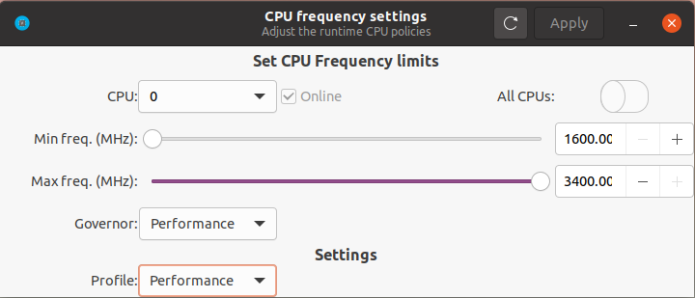
Background: Power governors
El planificador desconoce acerca de las frecuencias
Compromiso Hardware – Software
En este caso, para Linux, disponemos de 2:
Performance: Propone usar la frecuencia nominal de la máquina
Schedutil: Equilibrio entre rendimiento y ahorro energético

Slide 7
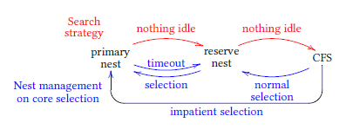
NEST
Idea principal → Definir un pequeño conjunto de cores que ha sido utilizado recientemente y considerarlo como alta prioridad a la hora de asignar tareas
Se definen 2 sets: Primary y Reserve
Asignación de tareas: Primary nest → Reserve nest → CFS
Se introduce un proceso idle para conservar la frecuencia cuando las tareas paran
NEST tiene memoria de 2 cores hacia atras
Asignación en 2 pasos: Malo en CFS, peor en NEST

Slide 8
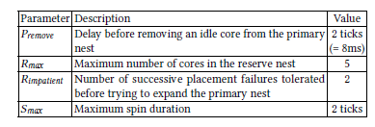
Implementación
Adición de unas 500 líneas de código sobre el planificador CFS
Reutilización de llamadas al sistema
Diferentes parámetros configurables:

Slide 9
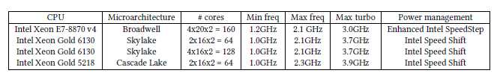

Evaluación
Evaluación tanto de rendimiento como de consumo energético
Pruebas basadas en el planificar CFS v5.9 de Linux
Configuración harware:

Slide 10
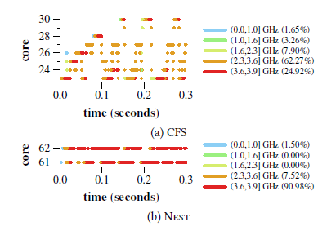
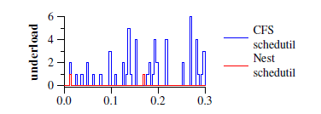
Evaluación
Para los test: 2 warm-up y 10 ejecuciones
Speedup → Tiempo NEST / Tiempo CFS
Comparaciones normalizadas
Consumo de energía con turbostat

Slide 11
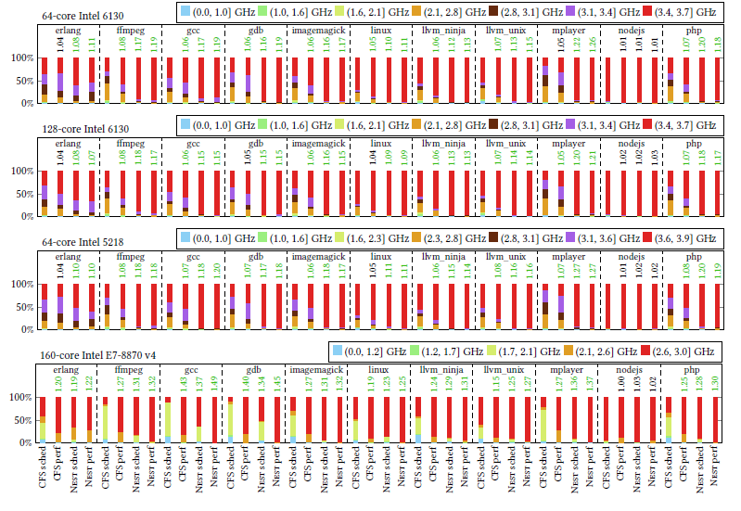
Evaluación
Phoronix Timed Code Compilation
Impacto de las variaciones en los parámetros de NEST
Comparación con S_{move}

Slide 12
Evaluación
DaCapo Benchmark suite
Resultados variables con NEST
Impacto de las variaciones en los parámetros de NEST: spinning, nest compaction y reserve nest.

Slide 13
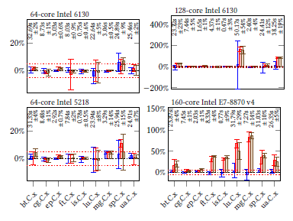
Evaluación
NAS parallel benchmarks
Rendimiento similar tanto con CFS como con NEST
La característica más impactante es el favorecimiento de los cores recientemente utilizados

Slide 14
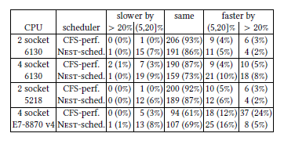
Evaluación
Más y más y más tests …
Phoronix multicore suite
Zstd compression 7 and 10
Rodinia 5
Libavif avifenc

Slide 15
Evaluación
Otras aplicaciones
Hackbecnh y schbench: Notable perdida de rendimiento con NEST
Servers: Diferentes resultados en función de la tecnología utilizada
Multiple concurrent applications: Mejoras en rendimiento tanto en el caso individual como en el multiescenario
Mono-socket machines: Nuevo hardware a probar (Intel Xeon 5220 y AMD Ryzen 5 PRO 4650 G)

Slide 16
Trabajos relacionados
A pesar de concentrar toda la computación en un único socket, los demás no están en reposo absoluto.
Separar la alimentación de los diferentes sockets y la memoria para conseguir un mayor ahorro energético
Otra visión: Planificar favoreciendo la localidad de memoria en vez de la frecuencia
Relativo a la seguridad → Planificar previendo ataques de canal lateral

Slide 17
Conclusiones
NEST muestra un rendimiento superior cuando el set de tareas cambia frecuentemente
Importancia de la frecuencia
Fácilmente portable a otras versiones de Linux

Slide 18
Pensamiento crítico
Puntos positivos:
Aclaraciones al final de cada apartado
Tests exhaustivos
Puntos negativos:
Densidad de las gráficas
Errores o falta de claridad en algunos conceptos, suponiéndose un documento top
Visión desde la actualidad: A pesar de ser un paper reciente (2022), pienso que a día de hoy podrían estudiarse mejores alternativas

Slide 19
¿Preguntas o comentarios?
¡Muchas gracias por vuestra atención!

